Slide 1


Slide 2
RENDICION DE CUENTAS 2024. GAD PARROQUIAL SAN JOSE DE RARANGA
Sr. Andrés Fernández
VOCAL
COMISION DE DESARROLLO ECONOMICO Y PRODUCTIVO
PERIODO: 2024

Slide 3
Misión
Cuya principal misión es Coadyuvar a Planificar, construir y mantener la infraestructura física, los equipamientos comunitarios la vialidad a nivel Parroquial y los espacios públicos de la parroquia, contenidos en los planes de desarrollo e incluidos en los presupuestos participativos anuales

Slide 4
Planificación de Proyectos

Slide 5
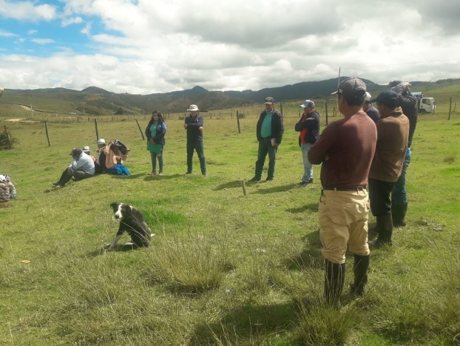
Reunión en la Junta de Riego Bolo- Dolores, se mantuvo una reunión sobre producción con el Ing. del Gobierno Provincial Ing. Diego Corone.

Slide 6
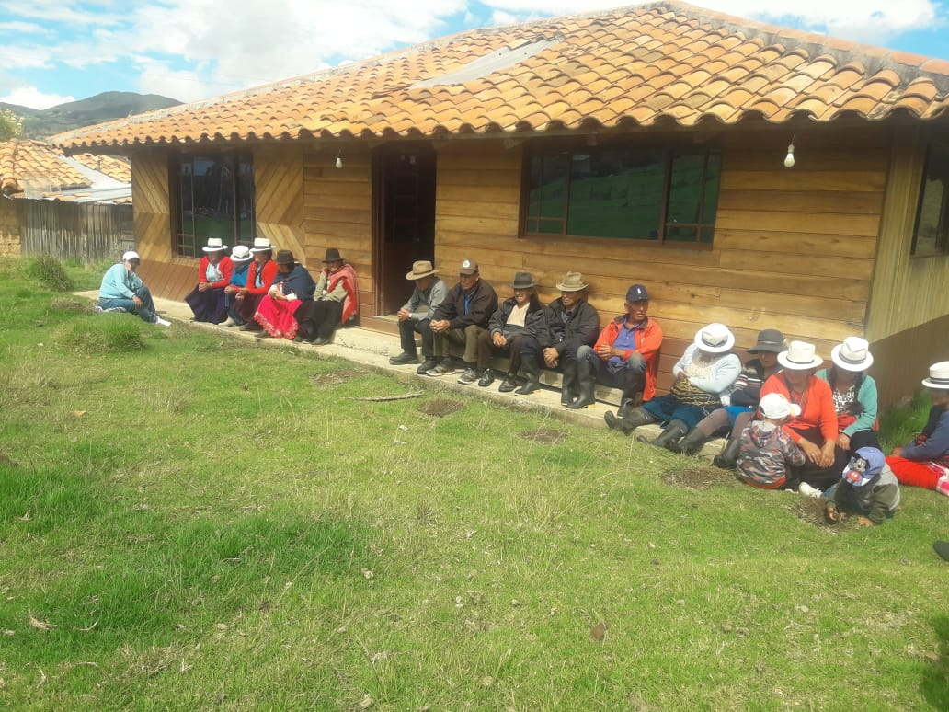
Reunión sobre el Proyecto Palmas –Cochaloma de la Comunidad la Esmeralda (socialización con el Ing. Diego Coronel del Gobierno Provincial)

Slide 7
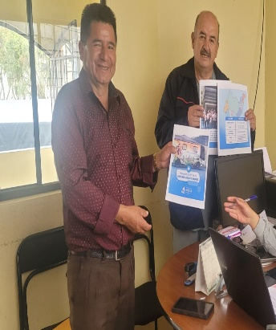
Planificación con médicos de SOLCA las atenciones que se llevaron a cabo en la Parroquia de manera preventiva de diferentes enfermedades.

Slide 8
Vialidad

Slide 9
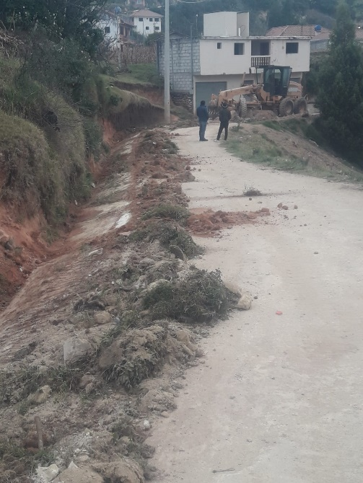
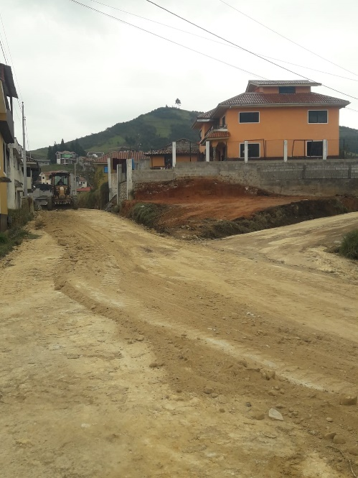
Se trabaja con el equipo caminero de la Municipalidad en el mejoramiento de las calles.

Slide 10
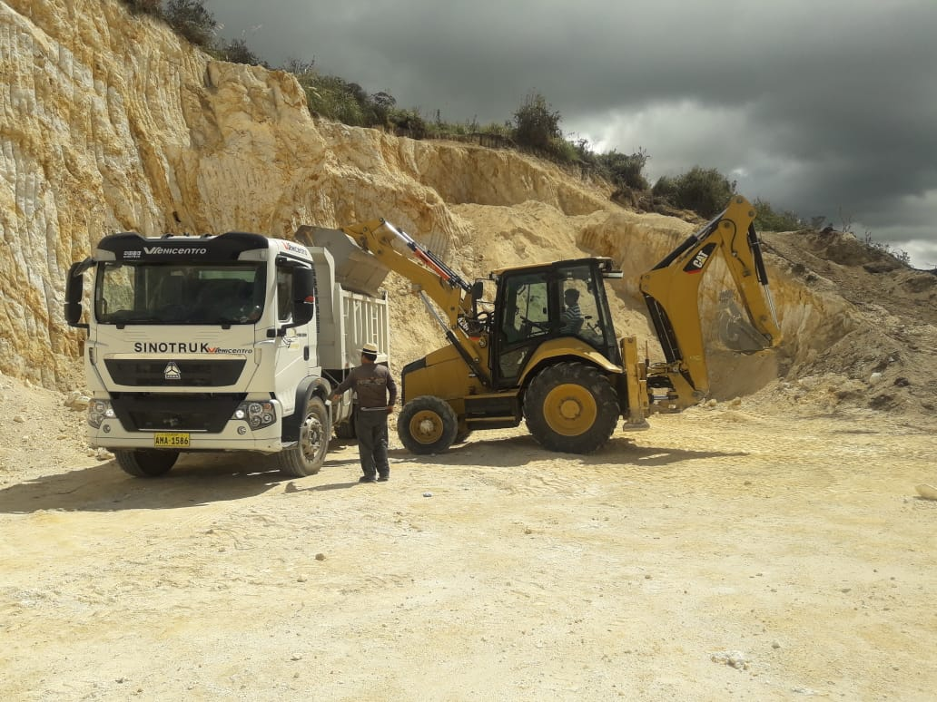
Trabajo en el Sector Pilla Chiquir y Cruz Huaico.

Slide 11
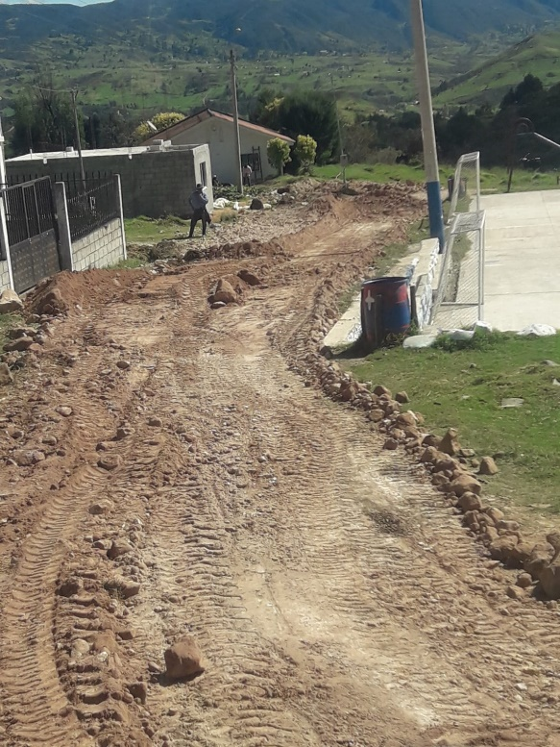
Trabajos en la Comunidad de Virgen de las Aguas y en la Comunidad de la Esmeralda.

Slide 12
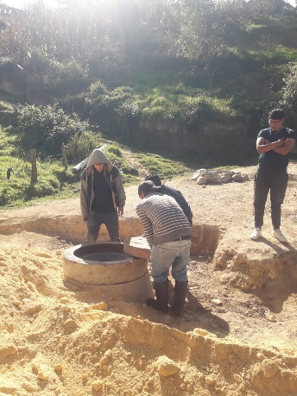
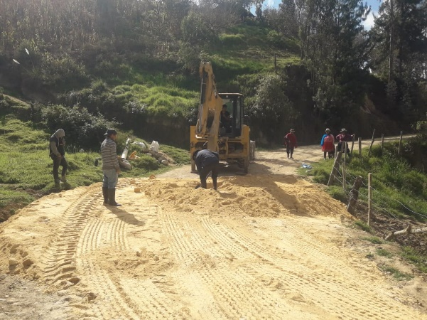
Trabajos en el Sector de Santa Martha ( Trabajo de Alcantarillado)

Slide 13
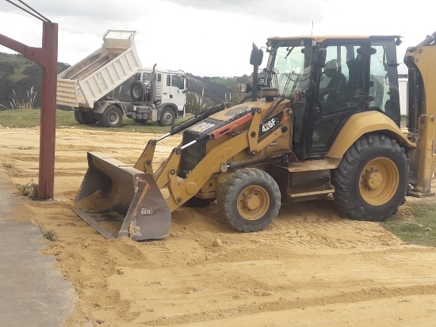
Trabajos en la Plataforma de Cecilia Loma

Slide 14
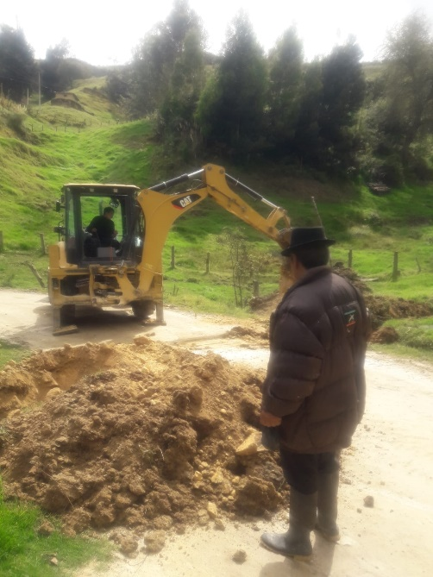
Trabajo en el Sector de Santa Martha para construir un tanque sobre el alcantarillado

Slide 15
Inspecciones

Slide 16
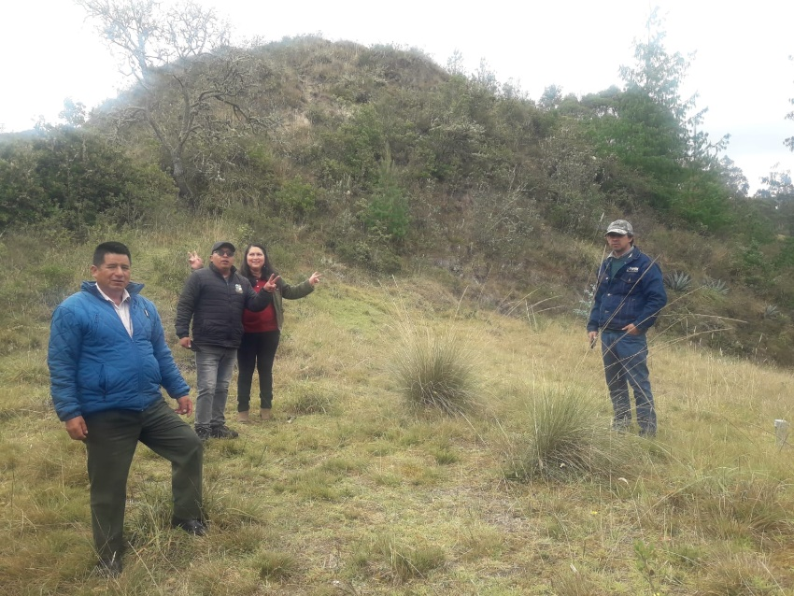
Inspección de la apertura de un camino en el sector de Bauril

Slide 17
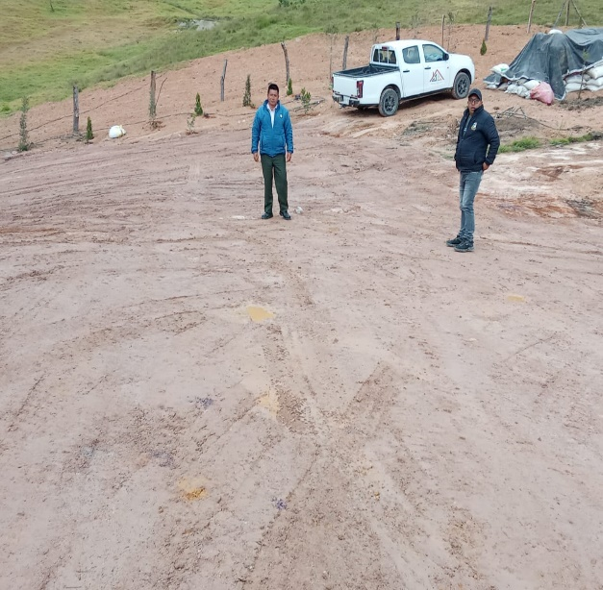
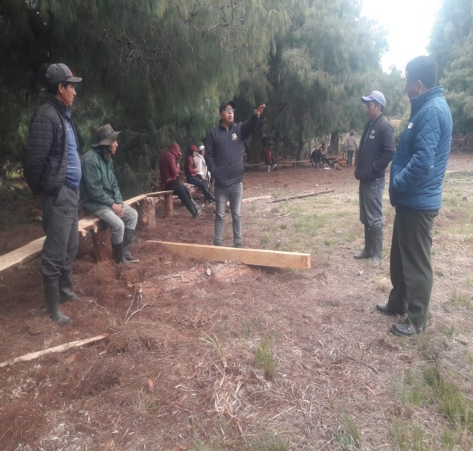
Inspección en la Comunidad de Virgen de las Aguas sobre los trabajos de vialidad

Slide 18
Capacitaciones

Slide 19
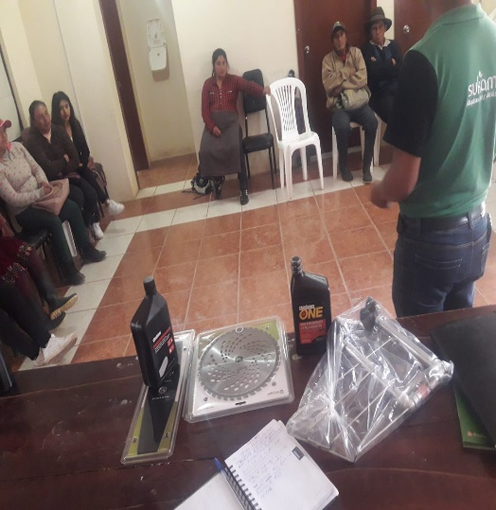
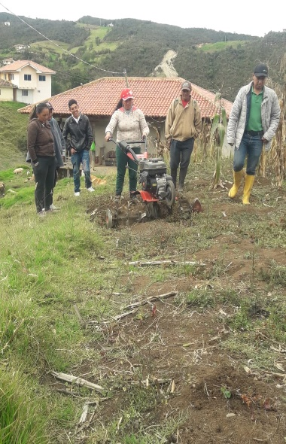
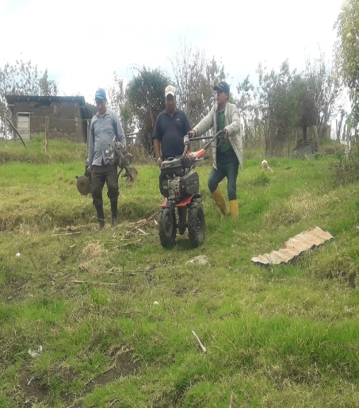
Capacitación sobre manejo de maquinarias agropecuarias

Slide 20
Caminatas

Slide 21
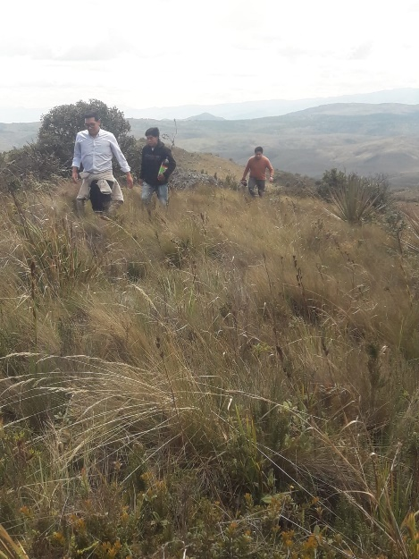
Caminata en la Comunidad de Virgen de las Aguas con el personal del Municipio

Slide 22
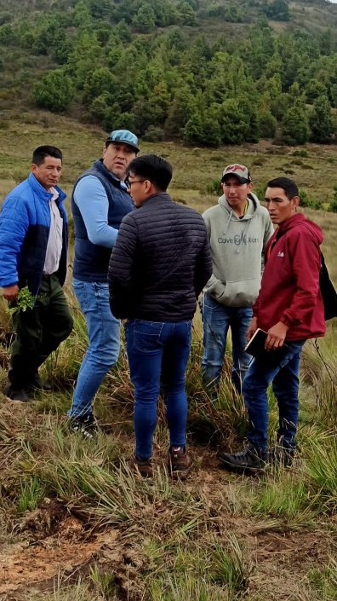
Recorrido con los Técnicos del Municipio en la Comunidad de Banguir sobre el Sistema de Agua Potable.

Slide 23
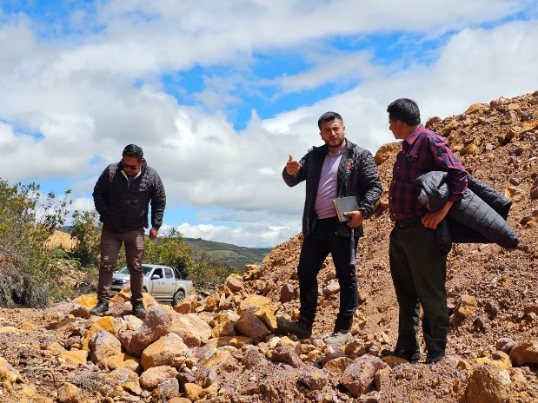
Recorrido de las minas con los Técnicos del Gobierno Provincial.

Slide 24
Mingas

Slide 25
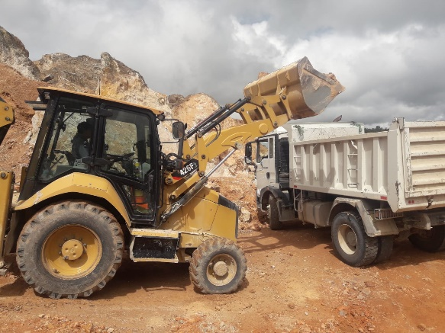
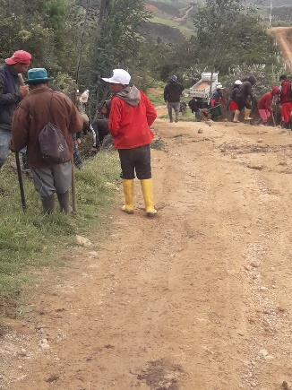
Minga en la Comunidad Banguir (mantenimiento de la vía)

Slide 26
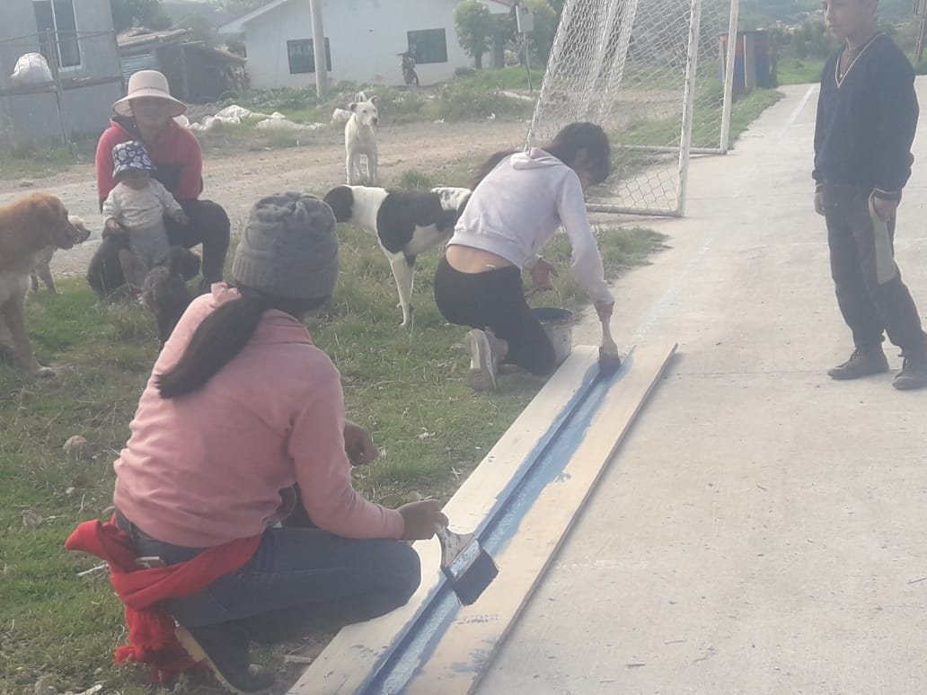
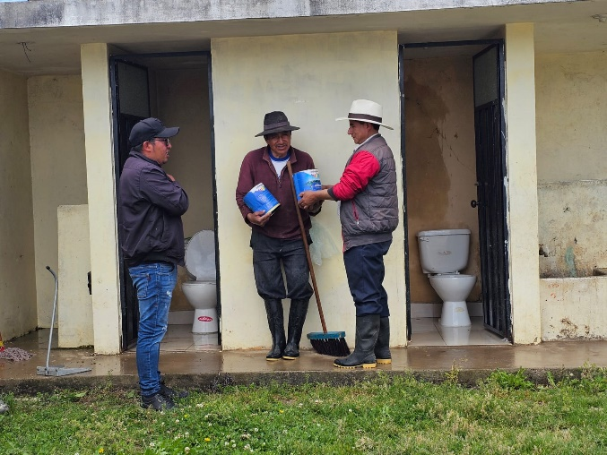
Minga de mantenimiento de las Cancha de la Comunidad Virgen de las Aguas.

Slide 27
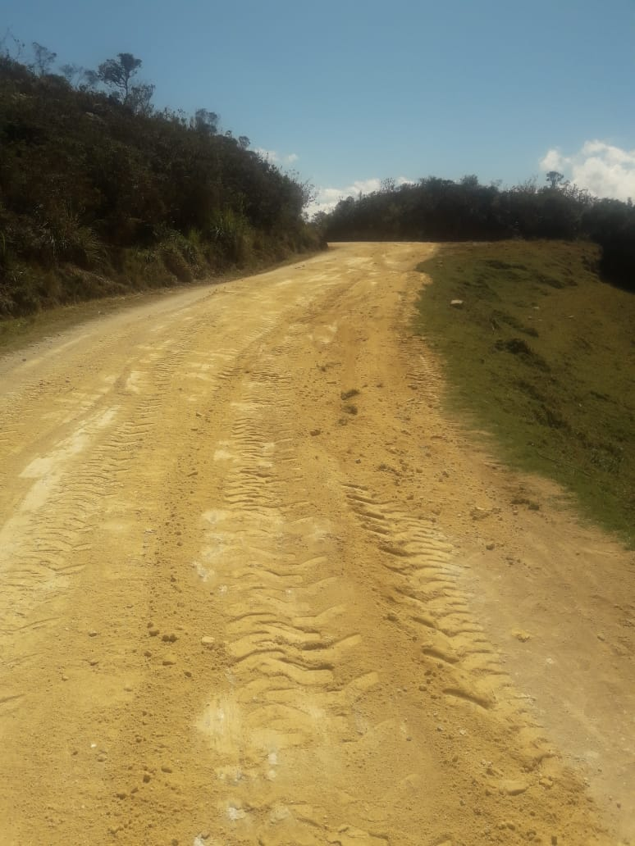
Trabajos en el Bacheo de la Vía Rodeo- Esperanza – Picota.

Slide 28
Desastres Naturales

Slide 29
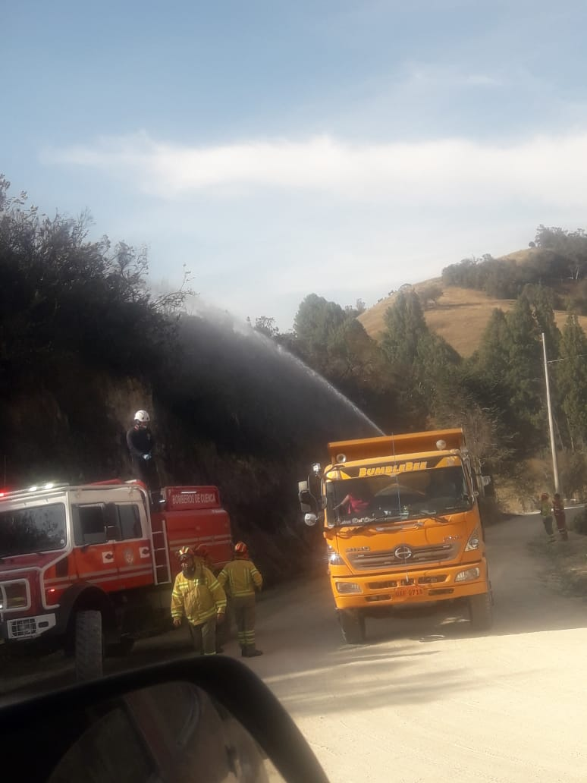
Trabajos en el Sector del ramal apagando un incendio Forestal

Slide 30
Gracias

